Slide 1
КИНЕМАТИКА
ТРЕНИРОВОЧНЫЕ ТЕСТЫ

Slide 2
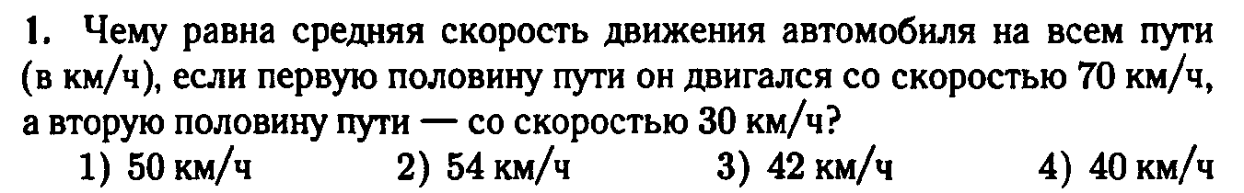
1

Slide 3
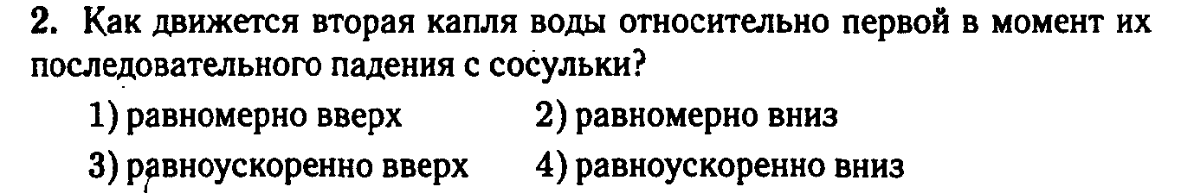
2

Slide 4
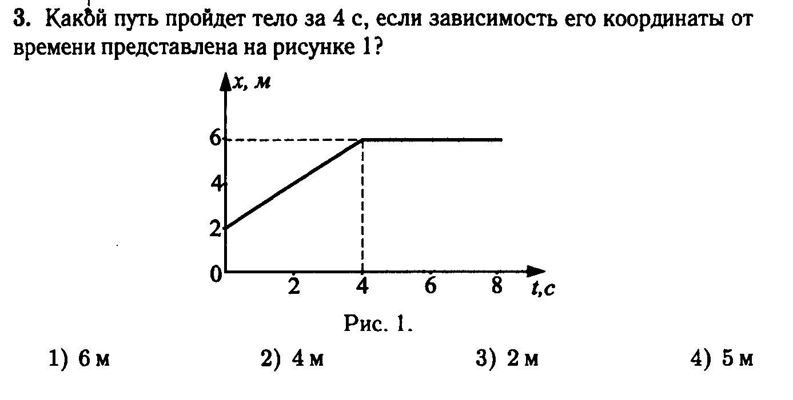
3

Slide 5
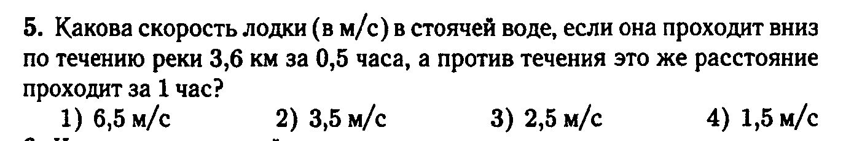
4

Slide 6
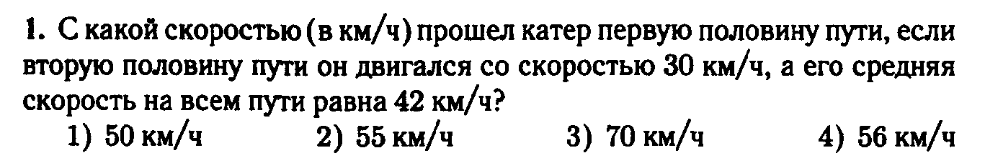
5

Slide 7
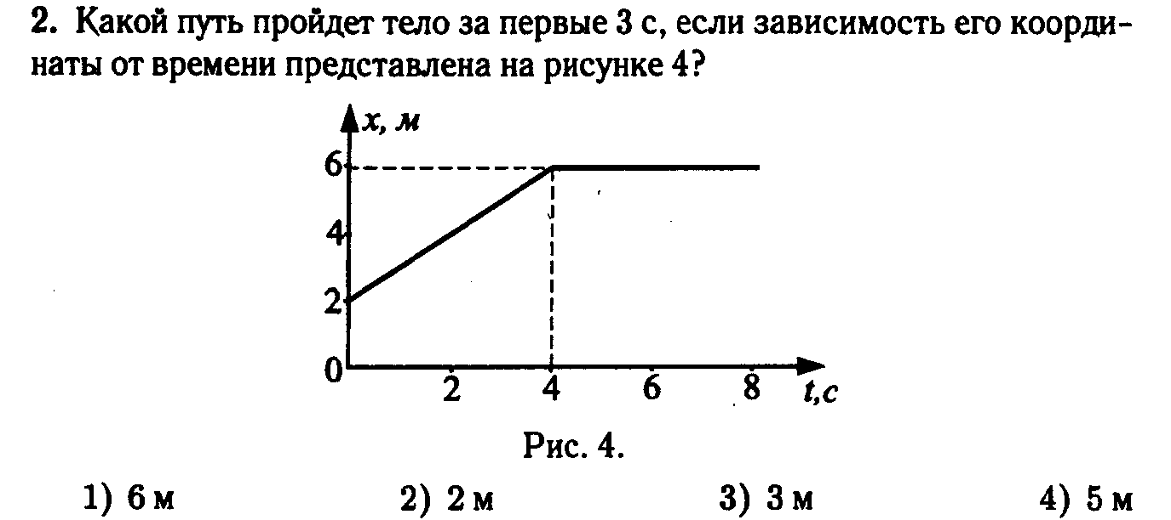
6

Slide 8
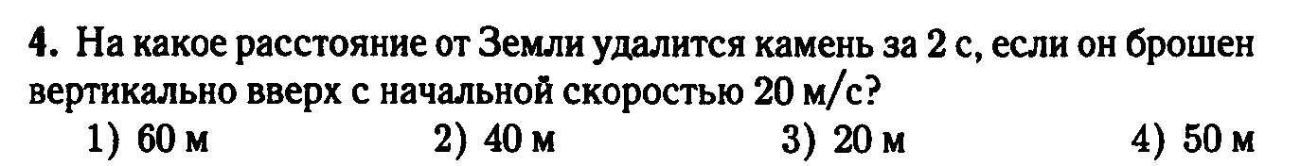
7

Slide 9
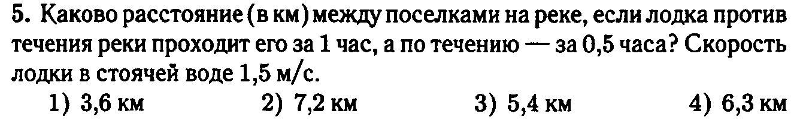
8

Slide 10
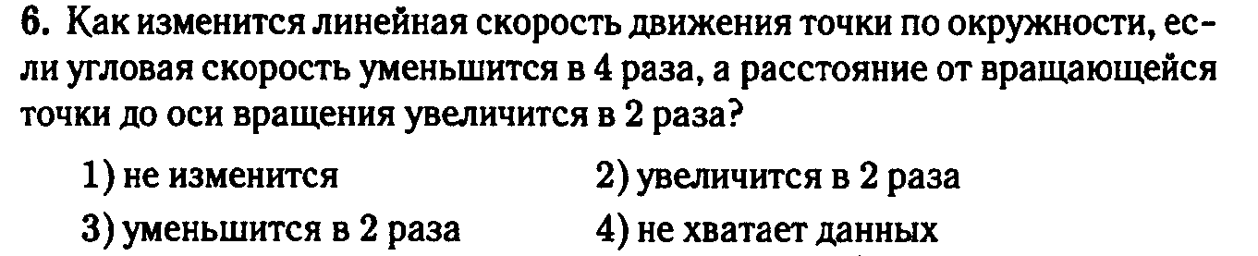
9

Slide 11
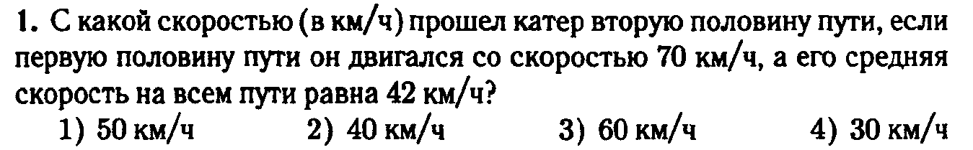
10

Slide 12
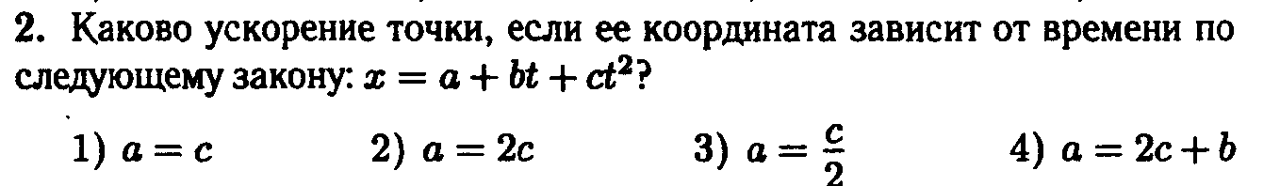
11

Slide 13
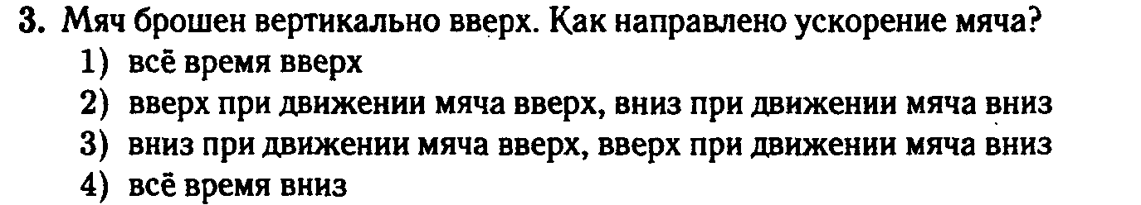
12

Slide 14
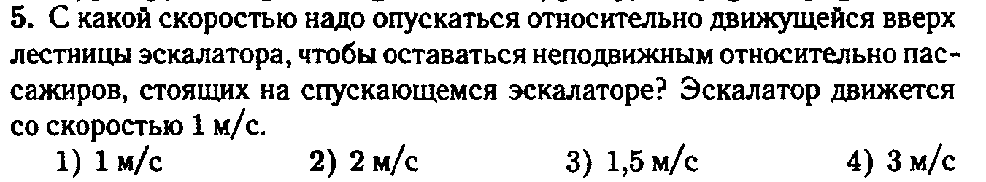
13

Slide 15
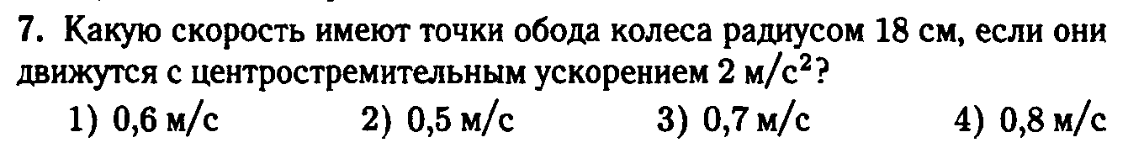
14

Slide 16
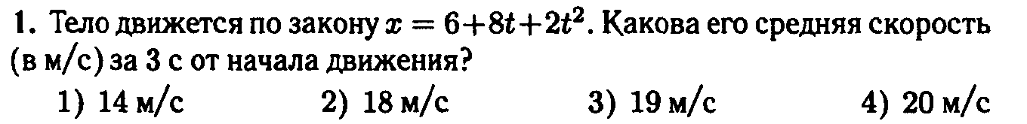
15

Slide 17
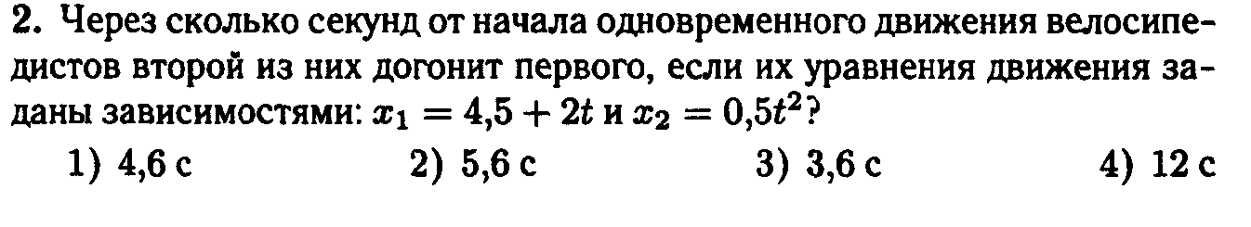
16

Slide 18
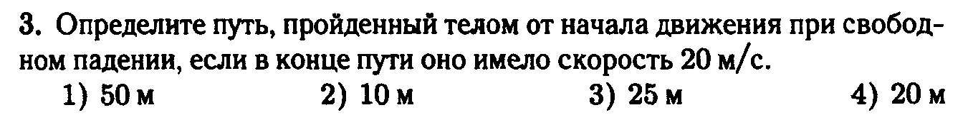
17

Slide 19
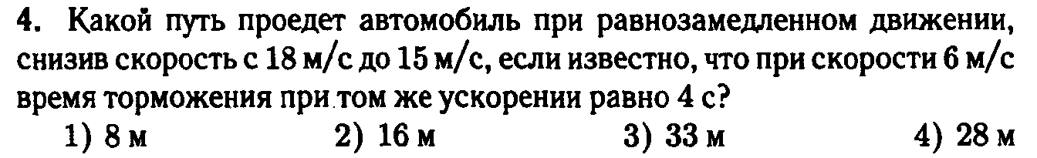
18

Slide 20
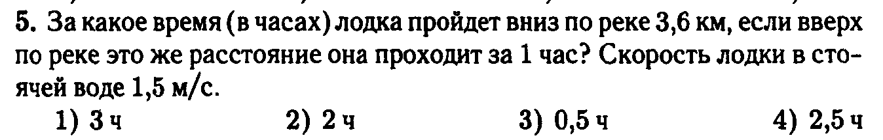
19

Slide 21
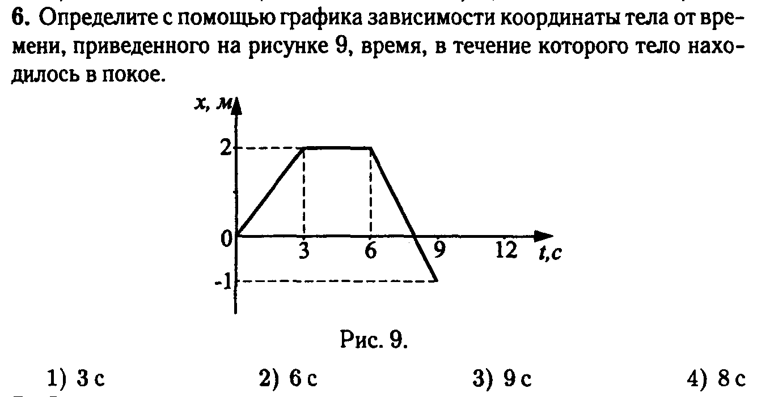
20

Slide 22
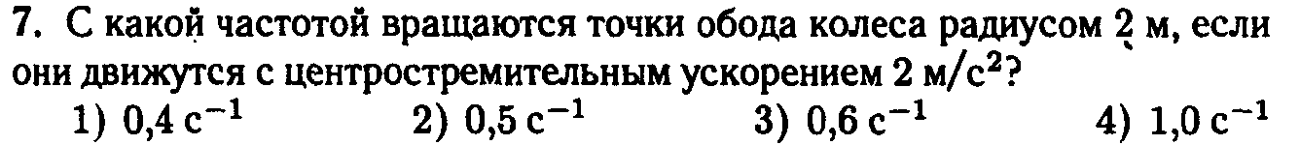
21

Slide 23
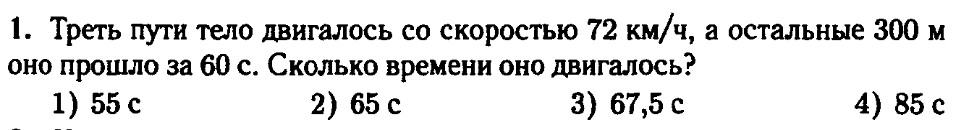
22

Slide 24
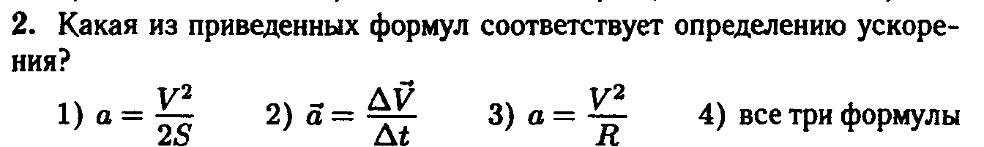
23

Slide 25
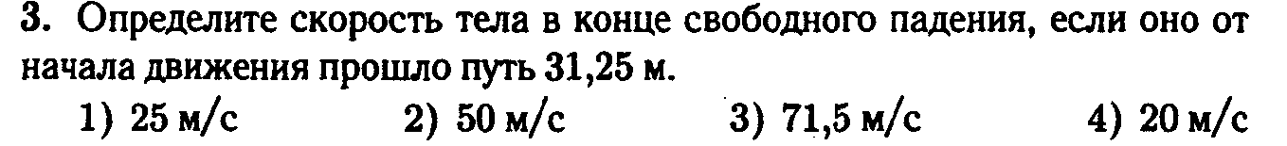
24

Slide 26
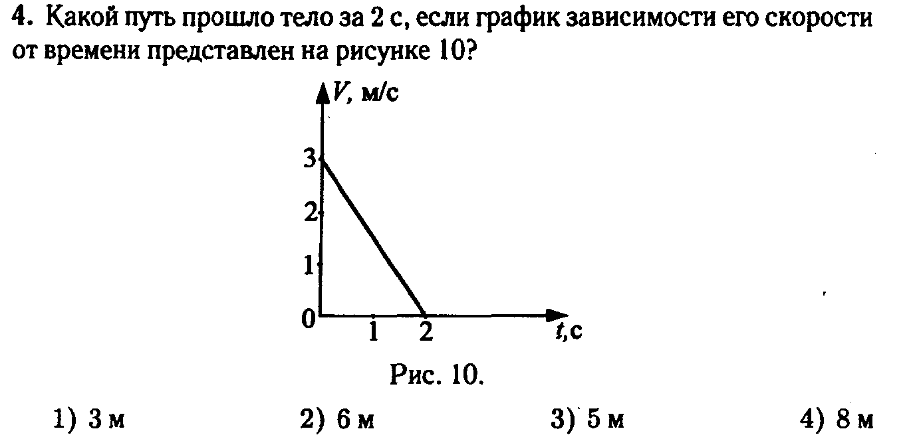
25

Slide 27
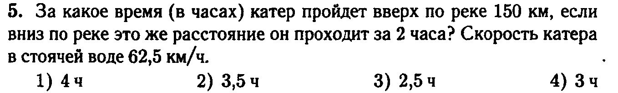
26

Slide 28
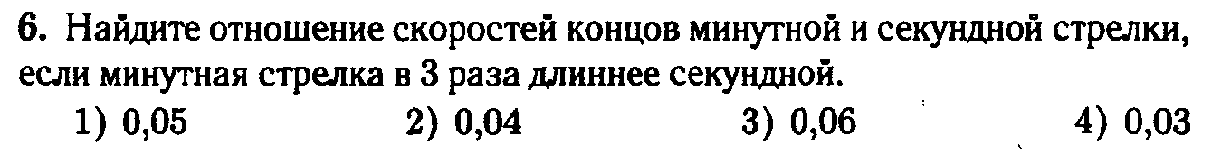
27

Slide 29
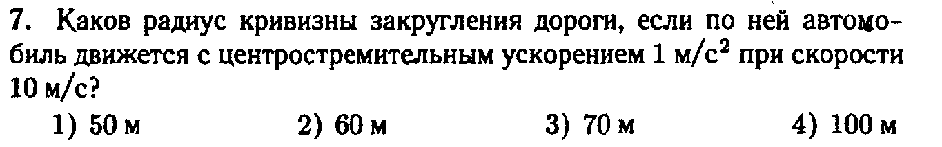
28

Slide 30
ОТВЕТЫ
номер задания | ответ | номер задания | ответ | номер задания | ответ
1 | 3 | 11 | 2 | 21 | 4
2 | 1 | 12 | 4 | 22 | 3
3 | 2 | 13 | 2 | 23 | 2
4 | 4 | 14 | 1 | 24 | 1
5 | 3 | 15 | 1 | 25 | 1
6 | 3 | 16 | 2 | 26 | 4
7 | 3 | 17 | 4 | 27 | 1
8 | 1 | 18 | 3 | 28 | 4
9 | 3 | 19 | 3
10 | 4 | 20 | 1

